Slide 1

HĐTN 3
Chủ đề 8:
Em và những người bạn
Tuần 30

Slide 2


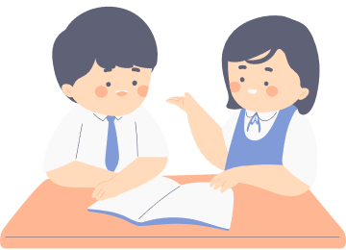
KHỞI ĐỘNG
Kể về kỉ niệm đáng nhớ với một người bạn mà em yêu quý.

Slide 3


Ấn để đến trang sách

Slide 4

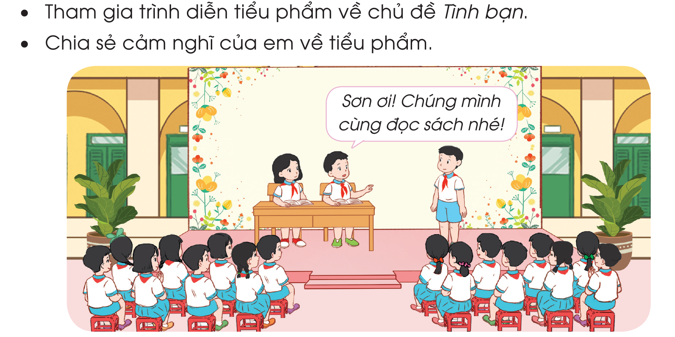

Slide 5

Ấn để đến trang sách

Slide 6

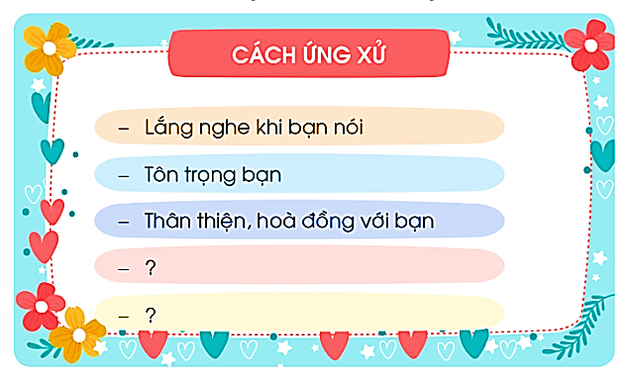
Hoạt động 3: Ứng xử với bạn bè
Nhiệm vụ 1: LÀM VIỆC NHÓM
Các nhóm thảo luận để xây dựng và thống nhất cách ứng xử phù hợp với bạn bè.

Slide 7

Hoạt động 3: Ứng xử với bạn bè
Nhiệm vụ 2: LÀM VIỆC CẢ LỚP
Đại diện các nhóm trình bày kết quả thảo luận trước lớp, yêu cầu các nhóm khác lắng nghe và bổ sung, đóng góp ý kiến.

Slide 8
KẾT LUẬN
- Có rất nhiều cách ứng xử phù hợp với bạn bè như: tôn trọng bạn; lắng nghe khi bạn nói; thân thiện, hòa đồng với bạn;...
- Các em hãy cùng nhau thực hiện tốt những cách ứng xử với bạn bè để xây dựng tình bạn đẹp nhé!

Slide 9
Hoạt động 4: Thực hành ứng xử với bạn bè
Nhiệm vụ 1: LÀM VIỆC NHÓM
Các nhóm quan sát tranh trong SGK trang 82, mô tả lại tình huống và thảo luận về cách ứng xử với bạn trong mỗi tình huống. Các nhóm sẽ thể hiện cách ứng xử của nhóm mình bằng hình thức đóng vai.
Mỗi nhóm quan sát và thảo luận về một tình huống.

Slide 10
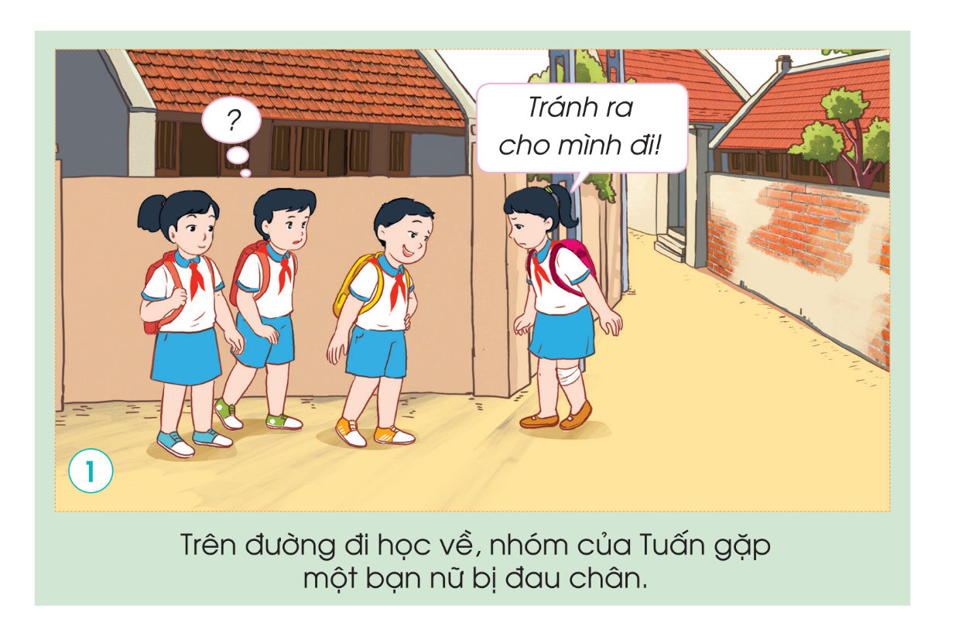
Tình huống 1: Trên đường đi học về, nhóm của Tuấn, Dung và Nam gặp một bạn nữ bị đau chân đi ngược chiều, mặt nhăn nhó. Nam ra trêu bạn, tỏ ý chắn đường không cho bạn đi. Bạn nữ liền nói: “Tránh ra cho mình đi!". Nam vẫn đứng đó cười trên ban. Nếu là Tuấn, em sẽ làm gì?

Slide 11

Nếu là Tuấn, em sẽ nhắc nhở bạn Nam không được trêu bạn nữ như thế, mà nên xin lỗi và tránh ra cho bạn nữ đi. Nếu có thể, em sẽ dìu bạn về nhà nếu chân bạn đau quá.

Slide 12
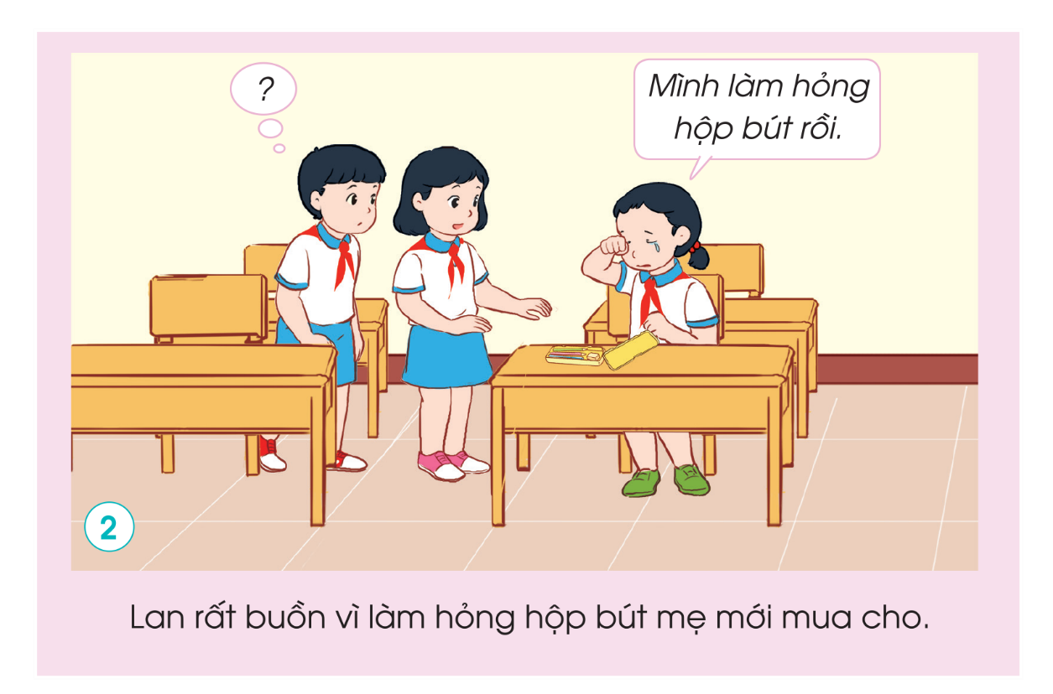
Tình huống 2: Giờ ra chơi, thấy Lan ngồi khóc một mình, Dũng và Mi ra hỏi thăm. Lan vừa khóc vừa nói: “Mình làm hỏng hộp bút rồi.”. Nếu là Dũng và Mi, em sẽ làm gì?
Nếu là Dũng và Mi, em sẽ an ủi Lan đừng khóc nữa, bảo bạn cố gắng tiết kiệm tiền mua hộp bút mới.

Slide 13
Hoạt động 4: Thực hành ứng xử với bạn bè
Nhiệm vụ 2: LÀM VIỆC CẢ LỚP
Các nhóm lên trước lớp đóng vai xử lí tình huống được giao, yêu cầu các nhóm khác nhận xét về cách xử lí tình huống của nhóm bạn.

Slide 14


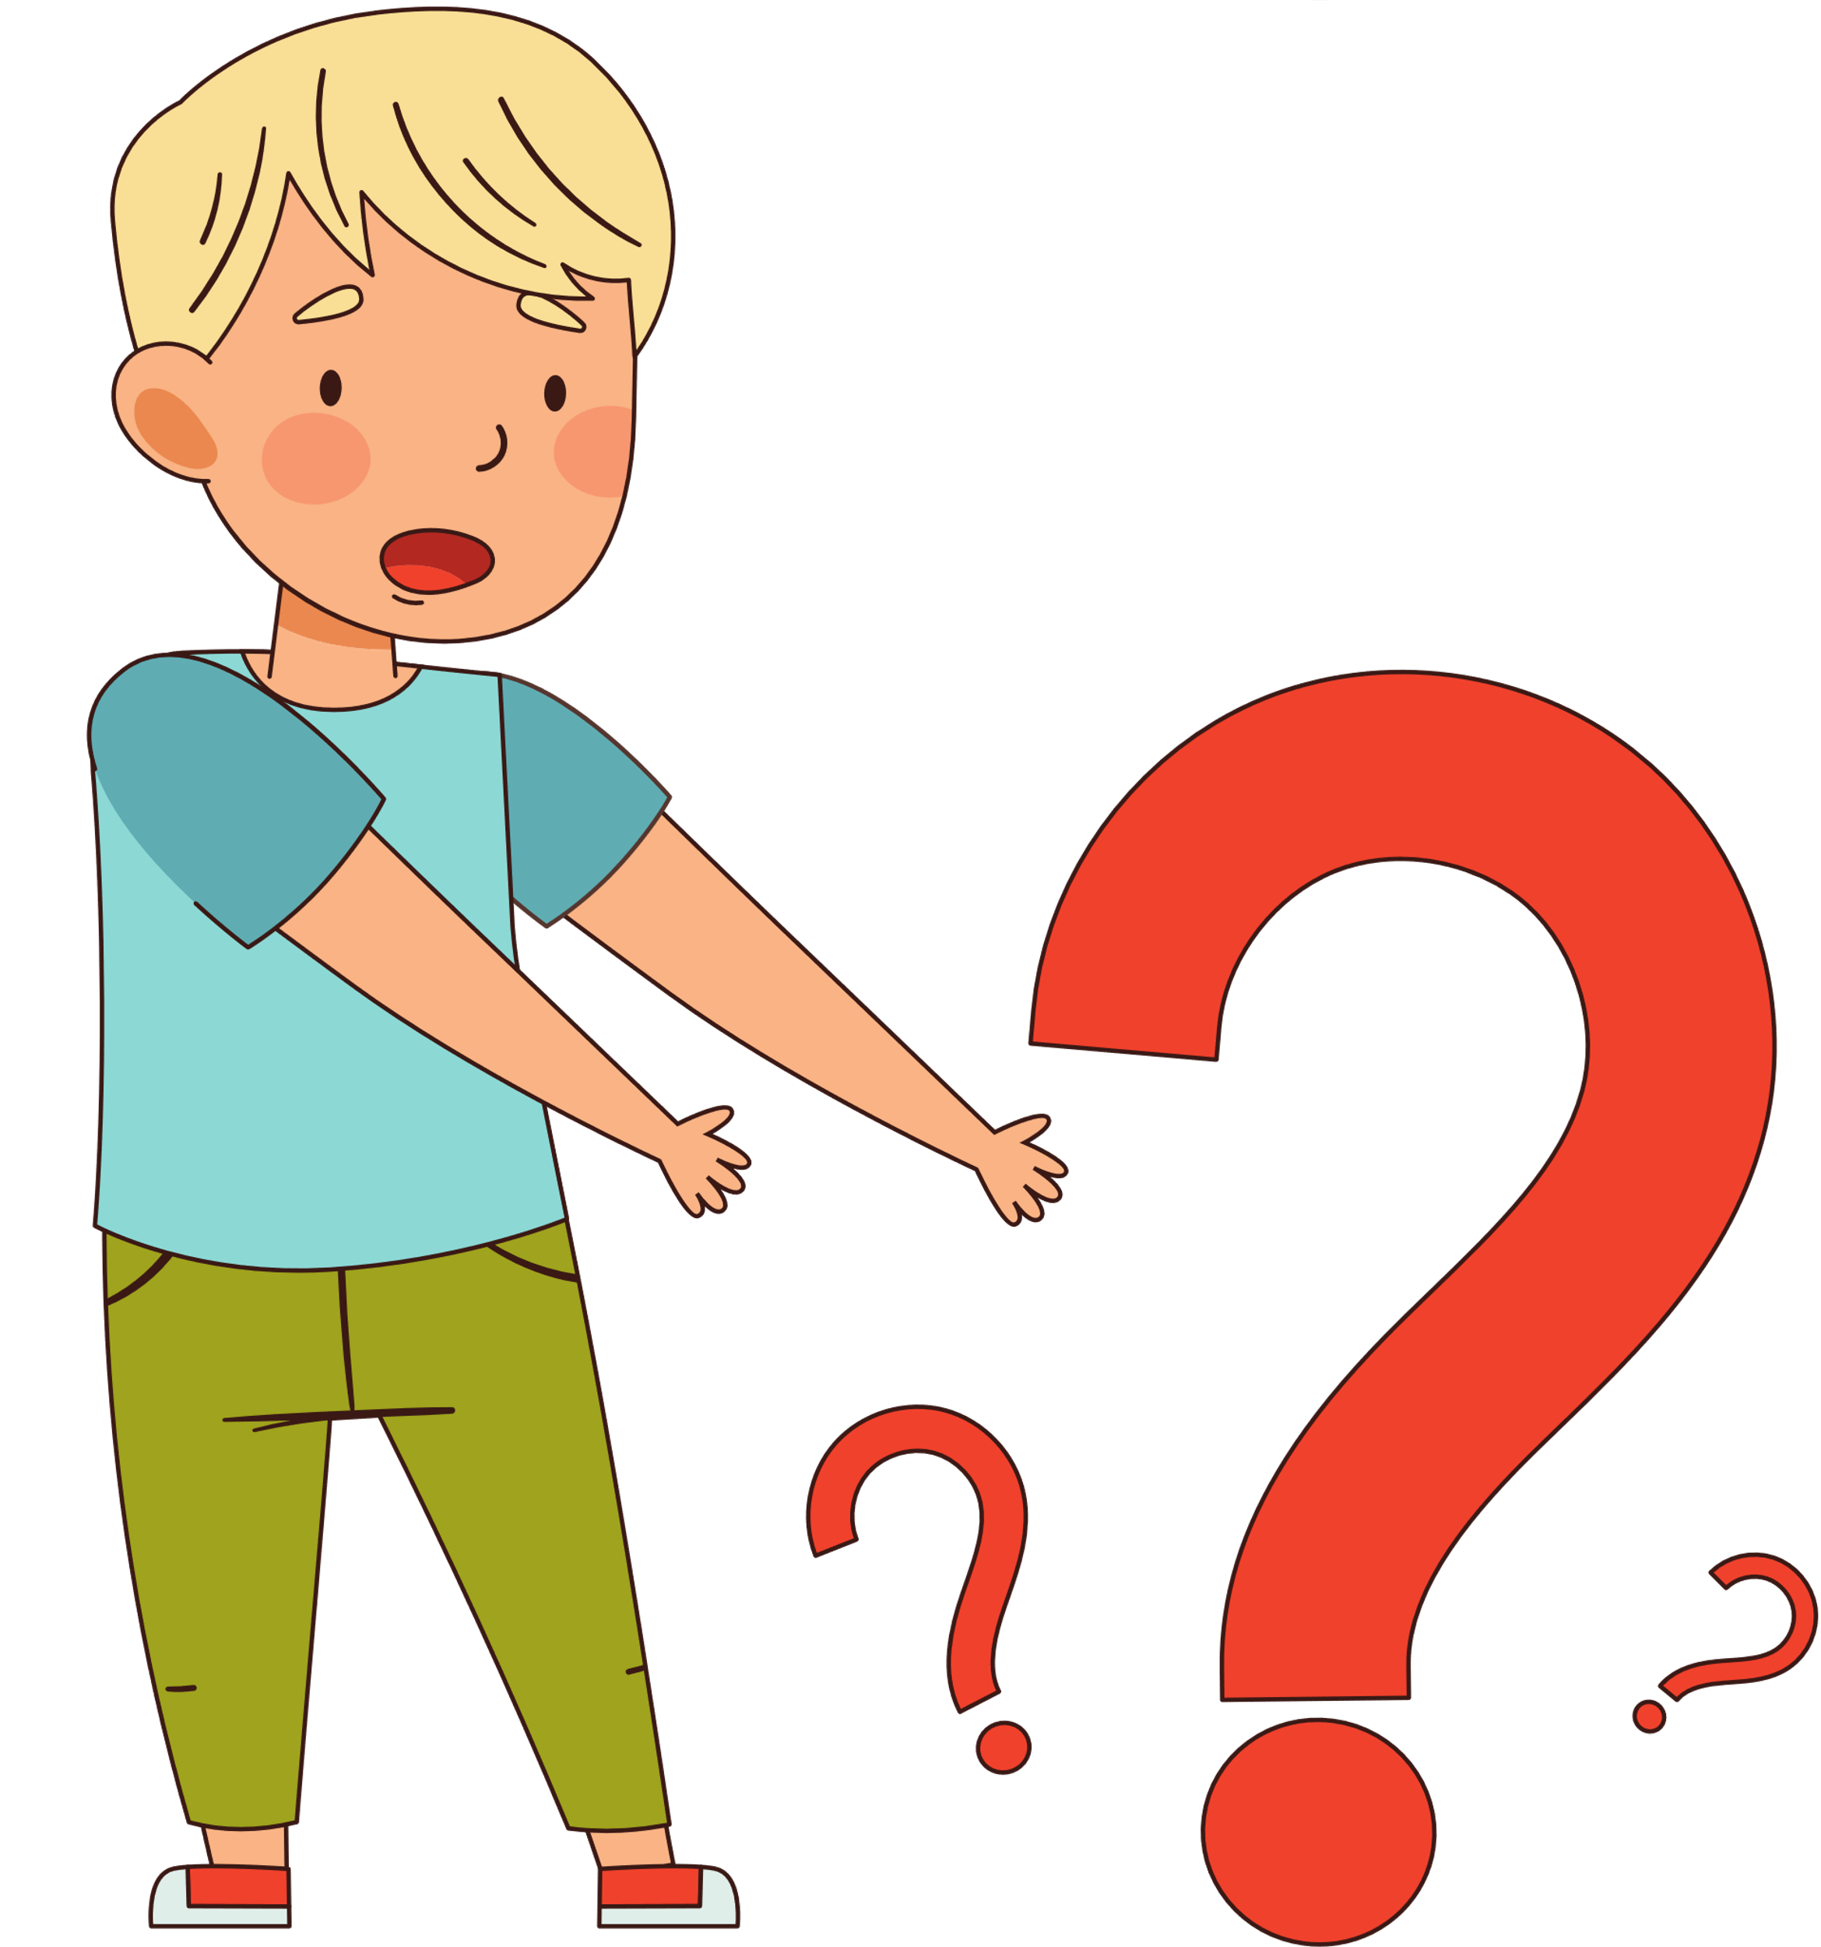
Chia sẻ suy nghĩ và cảm nhận của bản thân em sau khi tham gia hoạt động theo các câu hỏi gợi ý:
Em thích phần đóng vai của nhóm nào nhất? Vì sao?
Em học được điều gì qua việc xử lí các tình huống này?

Slide 15
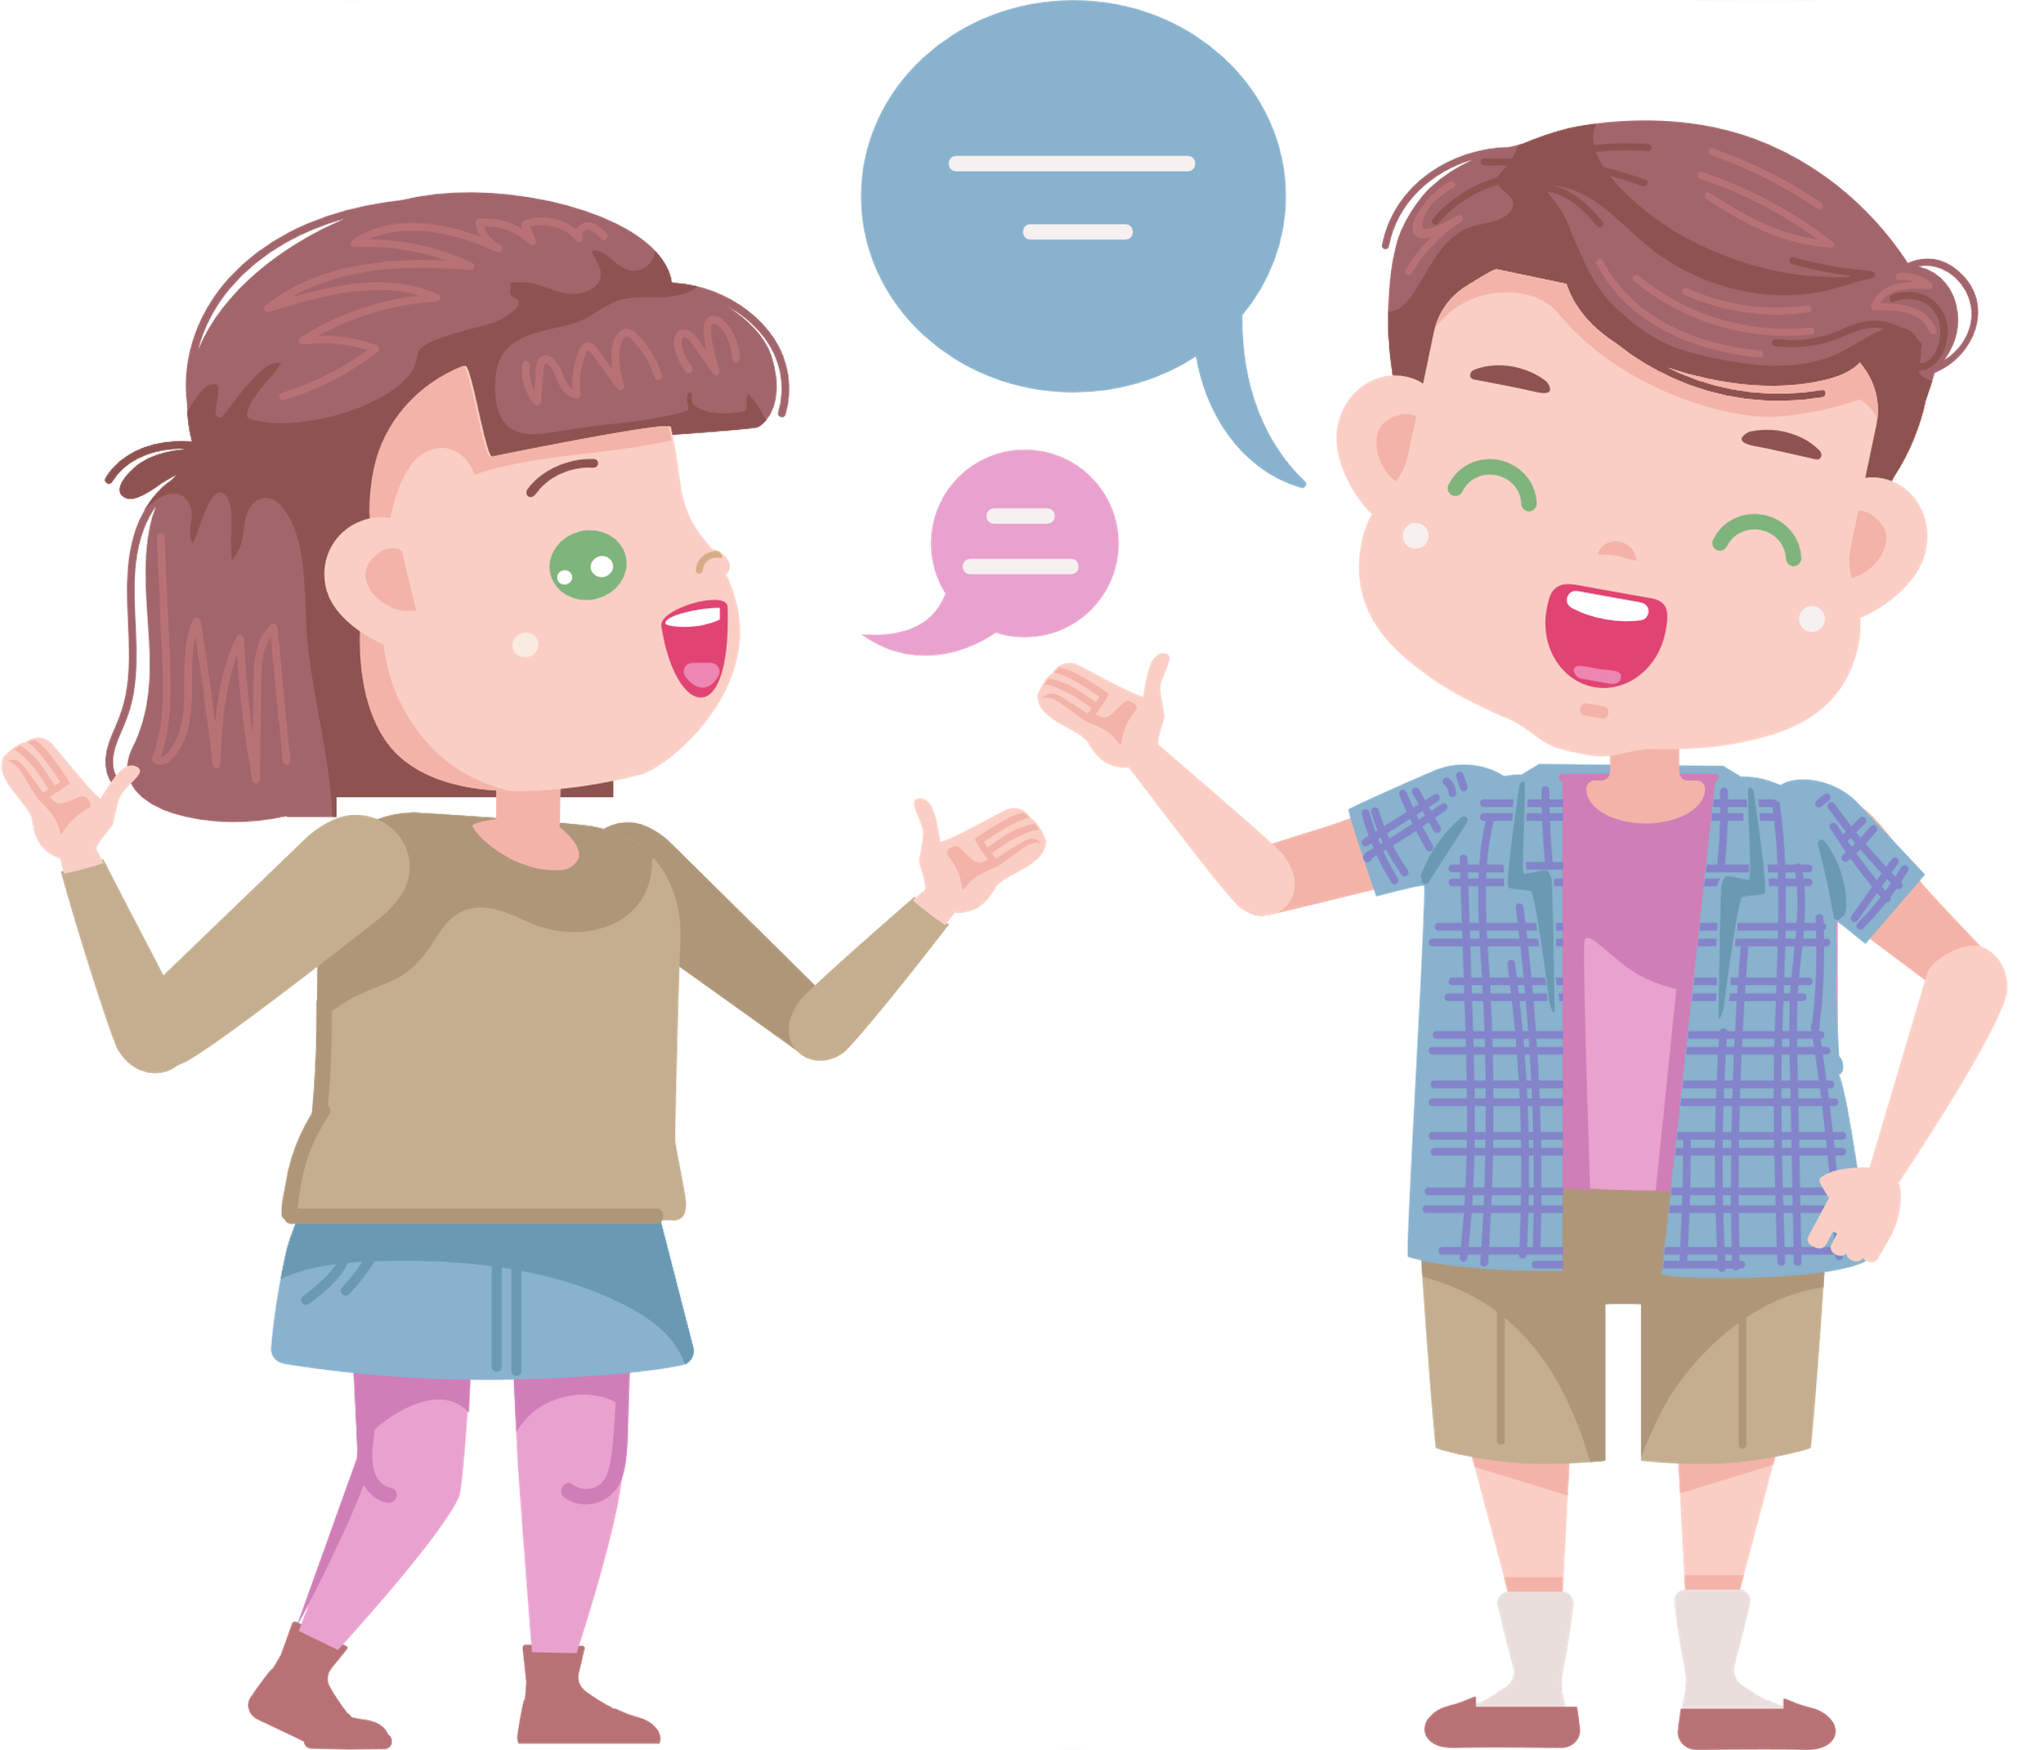
KẾT LUẬN
Hằng ngày, các em hãy thực hiện những hành vi ứng xử thân thiện, hòa đồng với bạn; biết quan tâm, chia sẻ với bạn bè khi ở trường, ở cộng đồng, trong học tập và các hoạt động tập thể.

Slide 16

Ấn để đến trang sách

Slide 17

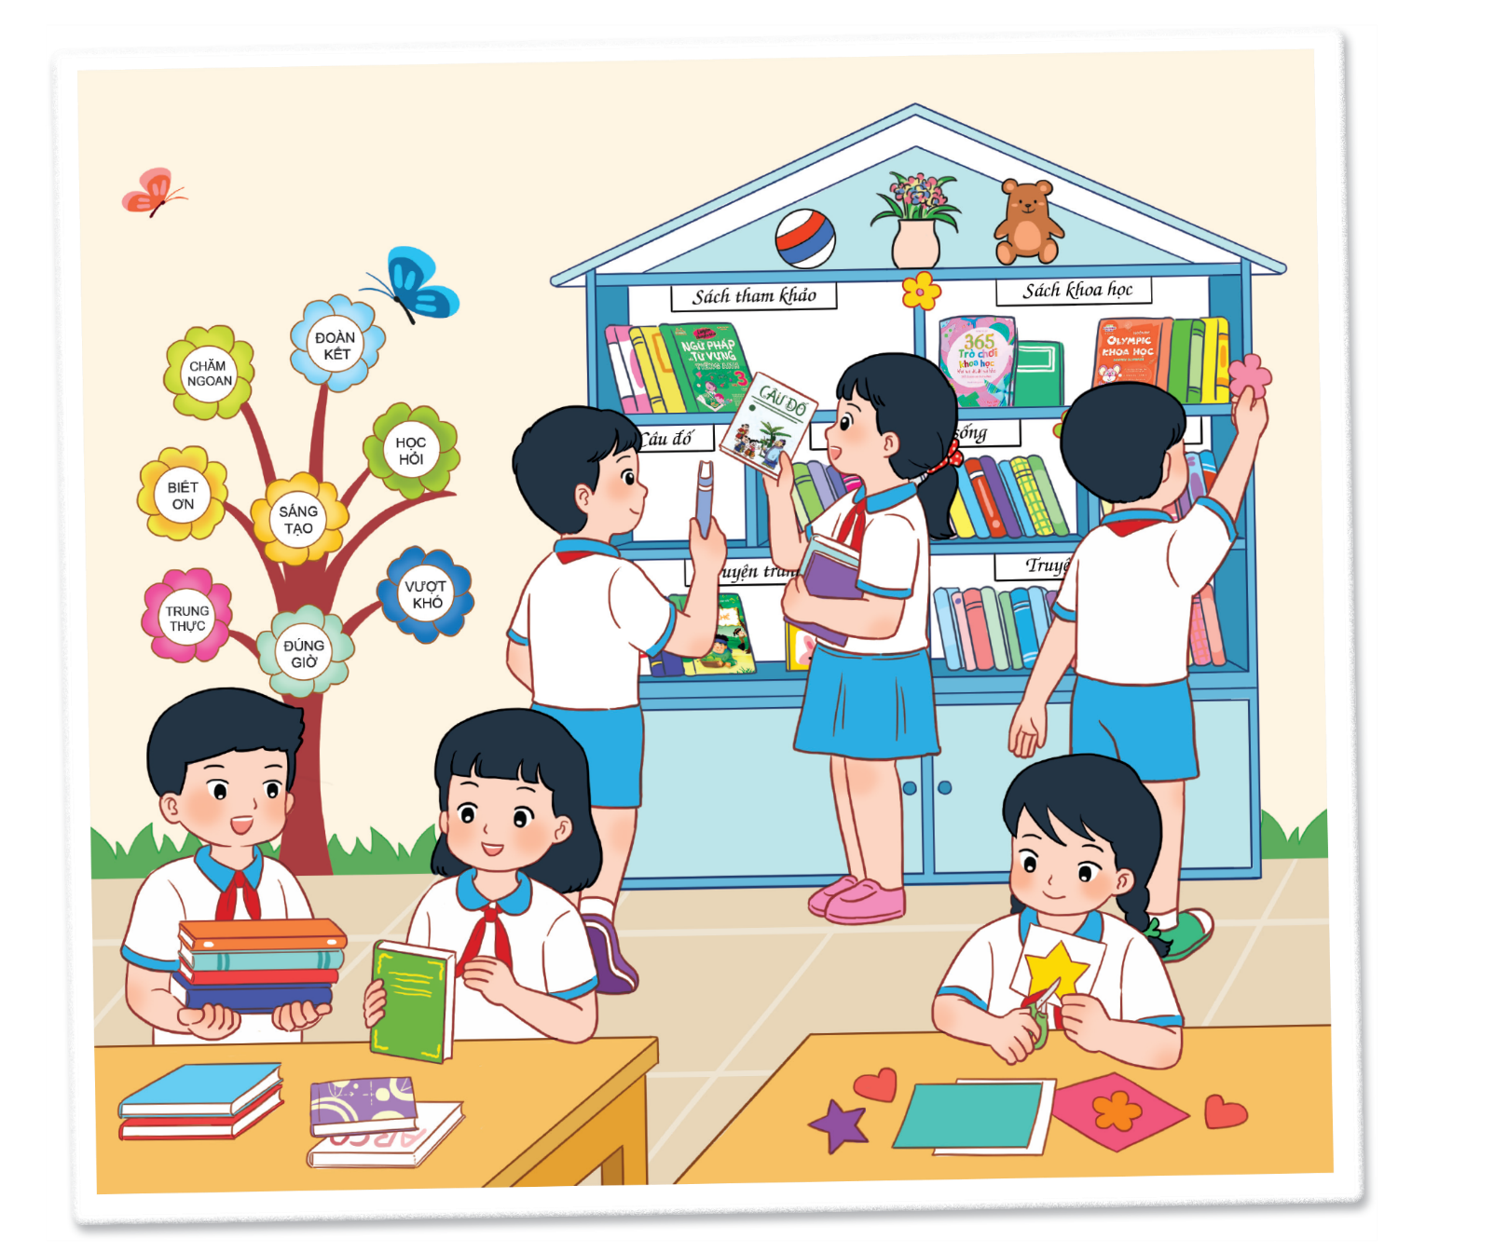
Mang những cuốn sách, truyện đóng góp cho tủ sách tình bạn của lớp.
Phân loại và sắp xếp các cuốn sách, truyện hợp lí.
Trang trí tủ sách tình bạn.

Slide 18


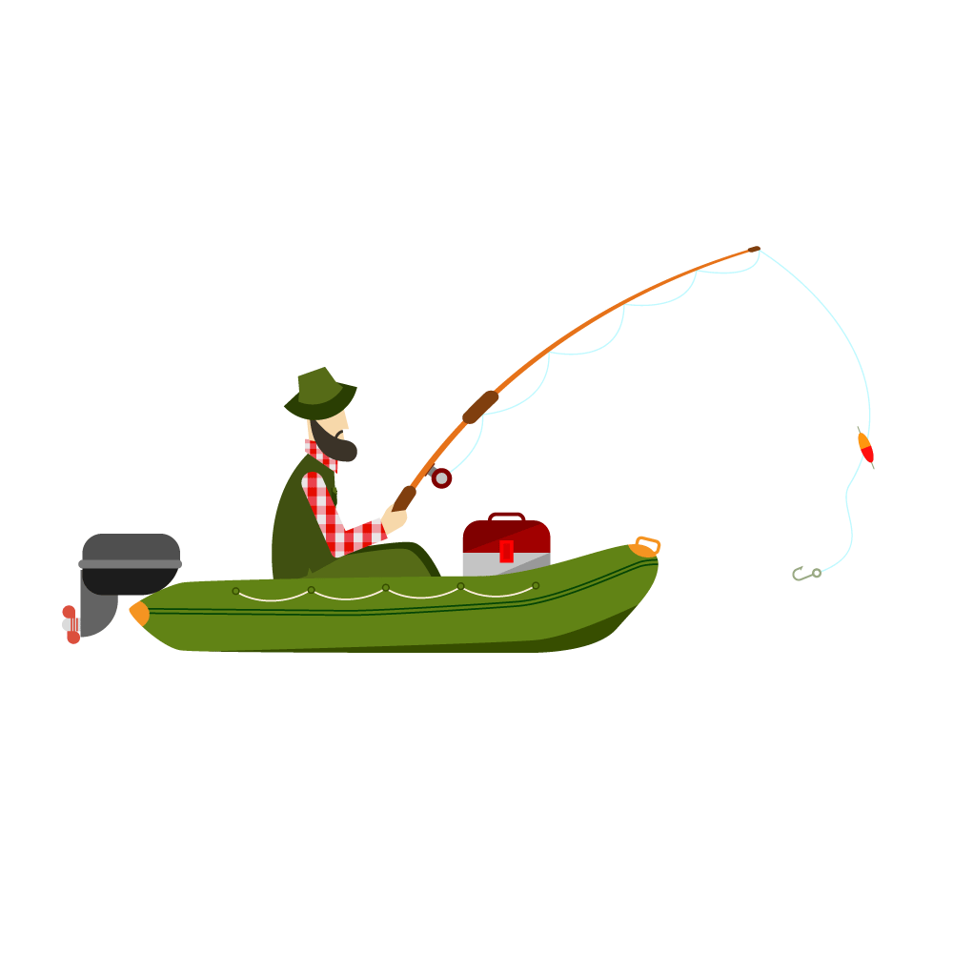
Đến giờ câu cá rồi. Các cháu giúp ông nhé ^^
PLAY

Slide 19








Câu hỏi 1: Khi bạn nói chuyện với em, em nên làm gì?
A. Lắng nghe bạn nói.
C. Nói xấu bạn.
B. Tranh lời bạn nói.
D. Cười nhạo câu chuyện của bạn.
Sai mất rồi
Sai mất rồi
Sai mất rồi
A
B
C
D
Notes:
-GV click vào các đáp án A B C D để chọn

Slide 20
Câu hỏi 2: Đâu là cách ứng xử với bạn bè không đúng?
A. Vui vẻ, hoà đồng, thân thiện với bạn bè.
C. Sẵn sàng lắng nghe bạn nói.
B. Nói xấu bạn.
D. Tôn trong sở thích, lời nói, quyết định của bạn.
Sai mất rồi
B
Sai mất rồi
Sai mất rồi
A
C
D
Notes:
-GV click vào các đáp án A B C D để chọn

Slide 21
Câu hỏi 3: Đâu là điều em nên thực hiện với bạn bè mình?
A. Nói xấu nhau.
C. Không chơi với nhau nữa.
B. Tôn trọng bạn .
D. Gây gổ đánh nhau.
Sai mất rồi
B
Sai mất rồi
Sai mất rồi
A
C
D
Notes:
-GV click vào các đáp án A B C D để chọn

Slide 22
Câu hỏi 4: Khi ứng xử với bạn bè, em cần phải chú ý gì?
A. Phải có cách ứng xử đúng đắn, hợp lý với bạn bè trong mọi tình huống.
C. Thể hiện thái độ cáu giận với các bạn.
B. Cư xử theo cảm xúc của mình.
D. Cười nhạo các bạn.
Sai mất rồi
Sai mất rồi
Sai mất rồi
A
B
C
D
Notes:
-GV click vào các đáp án A B C D để chọn

Slide 23


HƯỚNG DẪN VỀ NHÀ
* Chuẩn bị tiết sinh hoạt theo hướng dẫn của giáo viên
* Ôn tập lại nội dung bài học ngày hôm nay

Slide 24


Slide 25



Để kết nối cộng đồng giáo viên và nhận thêm nhiều tài liệu giảng dạy,
mời quý thầy cô tham gia Group Facebook
theo đường link:
Hoc10 – Đồng hành cùng giáo viên tiểu học
Hoặc truy cập qua QR code

